Slide 1
Seminář pro žadatele
18.1.2024
MS Teams

Slide 2

Obsah semináře
Programové období 2021–2027
Aktuální výzva 1.2 – Životní prostředí
Fondy malých projektů
Dotazy a diskuze

Slide 3

Programové období 2021–2027
Aktuální informace Přeshraniční spolupráce | Odbor regionálního rozvoje a evropských proje | Liberecký kraj (kraj-lbc.cz)
Programový dokument Programový dokument Programu Interreg Česko-Polsko 2021-2027 | Interreg CZPL (cz-pl.eu)
Aktuální výzvy Výzvy | Interreg CZPL (cz-pl.eu)
Příručka pro žadatele Příručka pro žadatele | Interreg CZPL (cz-pl.eu)
Projektový záměr Formulář projektového záměru | Interreg CZPL (cz-pl.eu)

Slide 4
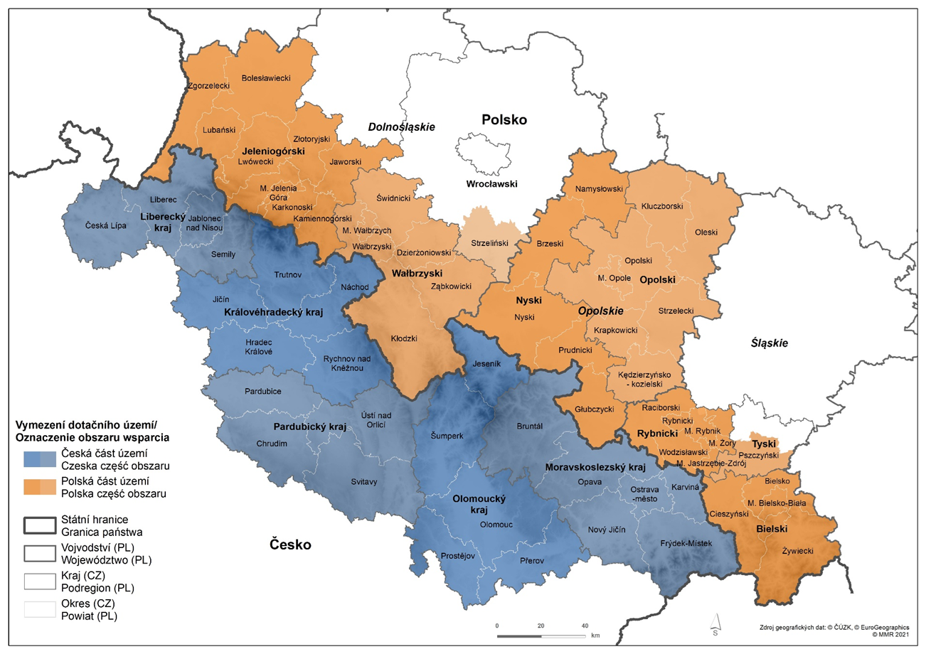
Programové území

Slide 5

Tematické zaměření
1.1 Spolupráce složek IZS
1.2 Spolupráce v oblasti ochrany přírody, péče o přírodní zdroje a snižování znečištění
2.1 Cestovní ruch
3.1 Doprava
4.1 Zvyšování efektivnosti veřejné správy
4.2 Spolupráce institucí a obyvatel
5.1 Podnikání

Slide 6

Rozpočet programu
Priorita | Alokace z ERDF (mil. EUR)
1. IZS a životní prostředí | 23,404
2. Cestovní ruch | 66,867
3. Doprava | 36,777
4. Spolupráce institucí a obyvatel | 33,434
5. Podnikání | 6,687
Celkem | 167,169

Slide 7
Zdroje financování
Výše spolufinancování z ERDF 80 %
Čeští partneři mohou dále žádat o příspěvek ze státního rozpočtu České republiky ve výši 0-20 % (dle typu subjektu)
Státní rozpočet Polské republiky nevratný příspěvek neposkytuje

Slide 8

Kdo může žádat
orgány veřejné správy, jejich svazky a sdružení
organizace, subjekty, jednotky zřizované a zakládané orgány veřejné správy
státní podniky a organizace
nestátní neziskové organizace
hospodářské a profesní svazy, zájmová sdružení
evropské seskupení pro územní spolupráci (ESÚS)
(konkrétní výčet způsobilých příjemců je vždy uveden u jednotlivých priorit)

Slide 9
Specifika přeshraničních programů
Každého projektu se musí zúčastnit minimálně jeden český a jeden polský projektový partner
Partneři si mezi sebou zvolí vedoucího projektového partnera, který nese celkovou odpovědnost za realizaci projektu.
Projekt musí mít pozitivní dopad na programové území
Projekt musí splnit minimálně tři ze čtyř kritérií přeshraniční spolupráce (společná příprava; společná realizace; společné spolufinancování; společný personál)

Slide 10
Obecné zásady
  Způsobilé výdaje v projektech jsou omezeny výzvou a kapitolou A.6 Příručky pro žadatele
  V rámci vyhlášené výzvy předkládají projektoví partneři nejprve tzv. projektový záměr, po stanovisku předkládají dvojjazyčnou projektovou žádost
  Každý projekt je povinen zvolit všechny indikátory, které jsou pro jeho projekt relevantní
  Všechny vybrané indikátory mají v žádosti stanovenu cílovou hodnotu
  Projekt musí respektovat rovnost mužů a žen a nesmí obsahovat jakékoli prvky diskriminace
  Projekt nesmí mít zásadní negativní vliv na životní prostředí

Slide 11

Projektový záměr
Dvojjazyčně – v češtině a polštině
Všechna pole vyplněna
Příloha č. 10 Osvědčení k projektovému záměru
Formulář projektového záměru | Interreg CZPL (cz-pl.eu)
Každý žadatel může v rámci průběžné výzvy předložit po celou dobu trvání této výzvy nejvíce 3 projektové záměry (ať už v roli vedoucího partnera nebo projektového partnera).

Slide 12

Doporučení pro sestavení projektového záměru
Jasně definované cíle projektu
Zdůraznit přeshraniční dopad spolupráce a aktivit – Společný charakter
Práce s přidanou hodnotou – odlišnost, unikátnost, výjimečnost, řešení nového problému
Reálné nastavení indikátorů – PROGRAM INTERREG ČESKO – POLSKO (cz-pl.eu)
Konkrétní definování cílových skupin
Uvést nejdůležitější kritéria plánovaného projektu
Srozumitelnost, přehlednost

Slide 13


Portál ISKP21+
Žádost o podporu lze začít vyplňovat po obdržení stanoviska od Společného sekretariátu
Podmínkou je založený účet v portále se svými údaji
Lze využít přihlášení přes identitu občana
Jednotliví průvodci ke specifickým cílům jsou k dispozici Žádost o podporu v ISKP21+ | Interreg CZPL (cz-pl.eu)
Postup dle pokynů, které má každý specifický cíl
Technické problémy lze řešit se Společným sekretariátem v pracovní dny

Slide 14
ZMĚNA ZPŮSOBU PŘIHLAŠOVÁNÍ DO ISKP21+
Dovolujeme si upozornit všechny žadatele, že aktuálně dochází ke změně způsobu přihlašování do systému pro překládání žádostí o podporu (ISKP21+). Změna se týká pouze osob, které se doposud přihlašovaly způsobem ADFS (přihlašovací jméno a heslo). Nově bude možné přihlašovat se pouze pomocí ověření identity uživatele třetí stranou (např. bankovní identita, Mobilní klíč eGovernmentu nebo eObčanka).
Do 18. 2. je nutné potvrdit svůj účet se starým způsobem přihlašování pomocí ověření identity a propojovacího klíče, který byl každému uživateli zaslán depeší. Po tomto termínu nebude možné bez ověření identity v systému pracovat.
Dále upozorňujeme, že uživatelé jiné než české státní příslušnosti (zejména polští uživatelé) vždy při výběru formy ověření identity musí nejprve zvolit „IIG – International ID Gateway“.

Slide 15
Harmonogram výzev
2 typy výzev
1. Kolová – jeden termín pro předkládání žádostí o podporu
2. Průběžná – více termínů pro předkládání žádostí o podporu (každý termín má svou alokaci, hodnocení a schvalování Monitorovacím výborem)
Priorita 2 cestovní ruch
Priorita 4. 2 Prohloubení přeshraničních vazeb obyvatel a institucí česko-polského pohraničí
(mezi podáním záměru a plné žádosti musí uběhnout alespoň 6 týdnů)

Slide 16
Harmonogram výzev
Priorita | Záměr | Žádost
1. IZS a životní prostředí | IZS Výzva byla ukončena 3. 5. 2023 ŽP 7.2.2024 | IZS x ŽP 15.5.2024
2. Cestovní ruch | Min. 6 týdnů před termínem žádosti | 28. únor 2024
3. Doprava | Mosty Výzva byla ukončena 29. 3. 2023 Železnice Výzva byla ukončena 16. 8. 2023 Silnice Výzva byla ukončena 16. 8. 2023
4. Spolupráce institucí a obyvatel | 4.1 - 8. 11. 2023 4.2 - Min. 6 týdnů před termínem žádosti | 4.1 - 21. 2. 2024 4.2 - 28. únor 2024
5. Podnikání | Zatím nevyhlášeno

Slide 17

Povinná publicita
Vedoucí partner zajišťuje celkovou koordinaci publicity pro projekt na obou stranách hranice
Pokud projekt obdrží dotaci z programu, projektoví partneři zajistí, aby byla veřejnost i subjekty účastnící se projektu o této dotaci informovány
Na dokumentech a komunikačních materiálech určených pro širokou veřejnost nebo účastníky projektu musí být patrné, že projekt byl podpořen z EU, z programu Interreg.
Loga Logotyp programu | Interreg CZPL (cz-pl.eu)
Příručka pro příjemce v kap. A.8. Publicita

Slide 18

1.2 Životní prostředí

Slide 19

1.2 Životní prostředí – Základní informace
Projektový záměr lze podat do 7.2.2024
Příjem projektových žádostí do 15.5.2024
Předpokládaný termín schvalování: září 2024
Alokace výzvy: 7,0 mil. EUR
Maximální částka podpory na projekt: 1,5 mil. EUR

Slide 20

1.2 Životní prostředí – Vhodní žadatelé
Orgány veřejné správy, jejich svazky a sdružení, včetně jejich organizací
Nestátní neziskové organizace v oblasti životního prostředí
Vzdělávací instituce včetně VŠ, výzkumné instituce
Církve, státní podniky, agrární a zemědělské komory
Seznam všech příjemců je uveden v přílohách zde: Příručka pro žadatele | Interreg CZPL (cz-pl.eu)

Slide 21

1.2 Životní prostředí – Podporované aktivity
Síťování, koordinace, monitoring
Rozvoj sítí spolupráce ochrany druhů a lokalit
Monitoring pohybu zvěře
Spolupráce v oblasti managementu lesů
Koordinační platformy za účelem zlepšení kvality ovzduší
Výměna zkušeností a společně vypracované strategie

Slide 22

1.2 Životní prostředí – Podporované aktivity
Terénní opatření
Charakter investičního opatření
Ochrana vody, její zadržování a ochrana lesa
Přizpůsobení druhé skladby lesa, tvorba biotopů, obohacení dřevin
Květné louky, tůně, mokřady, revitalizace vodních toků a ekosystémů

Slide 23

1.2 Životní prostředí – Indikátory
Indikátory výstupu
  Vybudovaná nebo modernizovaná zelená infrastruktura
  Organizace zapojené do přeshraniční spolupráce
Indikátory výsledku
  Počet obyvatel, kteří mají prospěch z realizovaných terénních opatření
  Organizace zapojené do přeshraniční spolupráce po dokončení projektu

Slide 24

1.2 Životní prostředí – Specifické podmínky
V rámci projektu nesmí dojít k šíření invazivních druhů
Nesmí dojít k záboru zemědělské půdy
Stavby, které jsou v blízkosti lesů musí minimalizovat negativní dopady na lesní pozemky
V oblastech UNESCO a NATURA 2000 budou podpořeny projekty, u kterých budou vyloučeny negativní dopady na tyto soustavy

Slide 25

Diskuze

Slide 26




Kontakty na Společný sekretariát
Kontakty | Interreg CZPL (cz-pl.eu)
Interreg CZ-PL | Olomouc | Facebook
Kontakty na Regionální kontaktní bod v Libereckém kraji
Ing. Jana Frontzová
jana.frontzova@kraj–lbc.cz
+420 485 226 323
Ing. Eva Hajflerová
eva.hajflerova@kraj–lbc.cz
+420 485 226 575
Ing. Petr Zdrojewski
petr.zdrojewski@kraj–lbc.cz
+420 485 226 926
Přeshraniční spolupráce | Odbor regionálního rozvoje a evropských proje | Liberecký kraj (kraj-lbc.cz)
Facebook

Slide 27

Děkujeme za pozornost!

